Slide 1
Операційні системи
Робота з пам'яттю
Всеволод Дьомкін
КПІ, ФІВТ, АСОІУ, 2015

Slide 2
Робота процесора с пам'яттю
Варіанти:
- Пряме звернення до пам'яті
- Віртуальна пам'ять
Режими роботи процесора x86:
- Реальный
- Захищений
http://en.wikipedia.org/wiki/Memory_management_unit

Slide 3
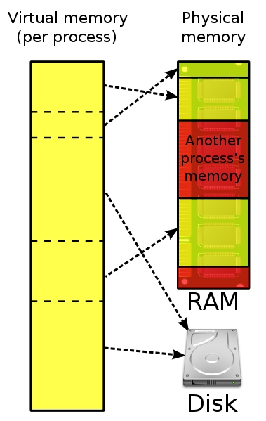
Віртуальна пам'ять

Slide 4
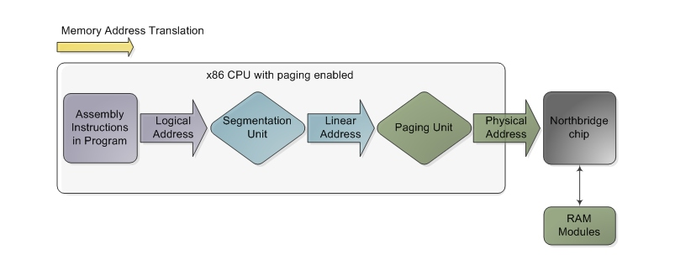
Трансляція адрес у x86

Slide 5
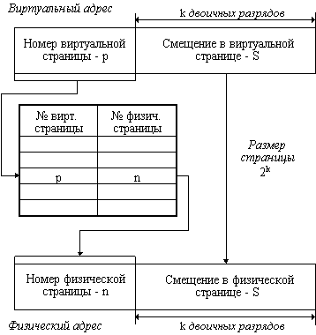
Сторінкова організація

Slide 6

Запис в таблиці сторінок

Slide 7
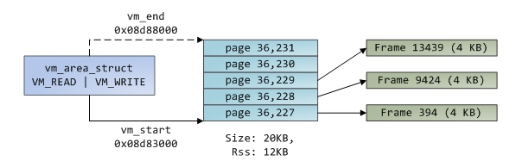
Зв'язок сторінки і фрейму

Slide 8
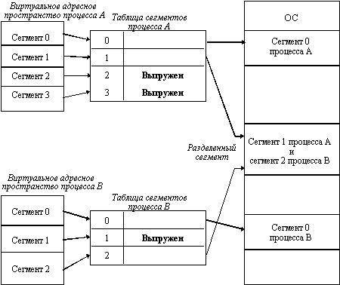
Сегментна організація

Slide 9
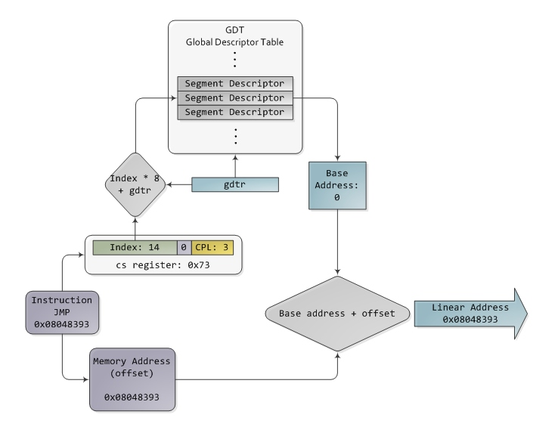
“Пласка” модель адресації

Slide 10
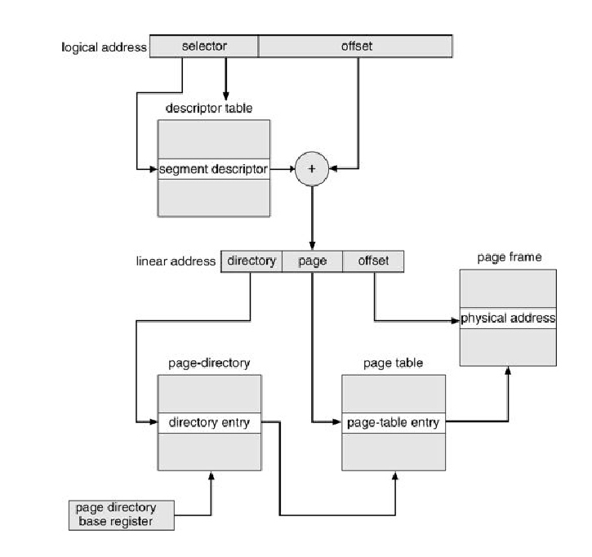
Трансляція адрес у x86

Slide 11
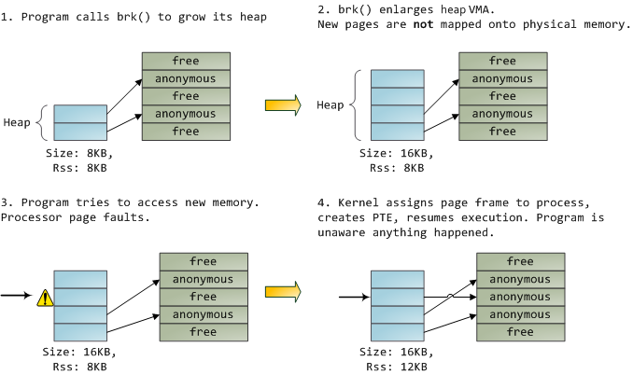
Виділення пам'яті

Slide 12
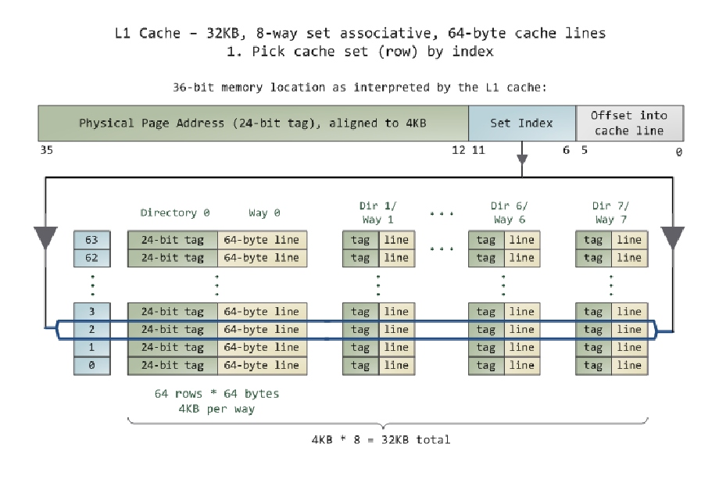
Кеш процесора

Slide 13
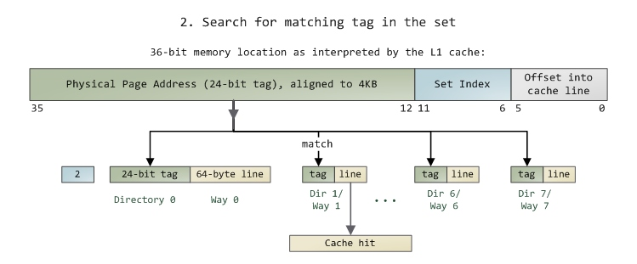
Пошук у кеші

